Slide 1
CONTRALORIA MUNICIPAL
L.C.P. IRMA LORENA GONZALEZ PACHECO

Slide 2
OBJETIVO
Organizar y coordinar acciones de fiscalización, control y evaluación del uso del patrimonio y del gasto público en congruencia con el presupuesto de egresos del Municipio, así como del desempeño de los servidores públicos, para contribuir con la transparencia y rendición de cuentas a los ciudadanos.

Slide 3
MISION
Promover e impulsar mejores prácticas privilegiando el control preventivo en términos de legalidad, eficiencia y transparencia, fomentando el cumplimiento de las responsabilidades de los servidores públicos de manera honesta y orientada a la rendición de cuentas, que incorpore la participación y la confianza de la ciudadanía a través de mecanismos de coordinación, evaluación y control y modernización de la gestión pública.

Slide 4
VISION
Ser un departamento cuya actuación represente un factor en el marco de las actividades orientadas al combate de la corrupción y a la fiscalización de los recursos públicos a nivel municipal, que rija su labor por los principios de disciplina, legalidad, objetividad, profesionalismo, honradez, lealtad, imparcialidad, integridad, rendición de cuentas, eficacia y eficiencia; y que coadyuve mediante instrumentos de control y evaluación eficaces, al cumplimiento de las responsabilidades de los servidores públicos, consolidando la confianza y certidumbre de la ciudadanía en el gobierno.

Slide 5
REPORTE TRIMESTRAL
OCTUBRE – DICIEMBRE 2018

Slide 6
OCTUBRE 2018
Actividades Realizadas en el mes son las siguientes:

Slide 7
Actas de Entrega – Recepción. Gobierno 2015-2018 entrega, 2018-2021 recibe.
Actas Circunstanciadas
Apoyo en el llenado de las Declaraciones Patrimoniales (Inicial y Conclusión)
Asistencia al curso de Inducción sobre Ley de Responsabilidades Políticas y Administrativas y las Atribuciones de los Órganos Internos de Control en la ciudad de Guadalajara.
Visitas al corralón para revisión de bitácoras.
Actas de Ex Funcionarios
Visita al corralón para capacitación y apoyo para el llenado de las Declaraciones Patrimoniales Iniciales.

Slide 8
Asistencia al Foro de Capacitación denominado ¨Foro de Capacitación Gubernamental y Administrativa Municipal en San Pedro Tlaquepaque.
Asistencia a la Capacitación de Servidores Públicos, Responsabilidades y Obligaciones en el salón de Cabildos

Slide 9
NOVIEMBRE 2018
Actividades Realizadas en el mes son las siguientes:

Slide 10
Atención a los Ex Funcionarios
Recepción Declaraciones Patrimoniales
Asistencia al Curso ¨Presupuesto 2019 e Integración sobre desempeño¨ en Auditoria Superior del Estado de Jalisco.
Apoyo a Tesorería para la plataforma SEVAC.
Apoyo a Tesorería para el Presupuesto
Asistencia al Curso ¨Ley de Compras Gubernamentales enajenaciones y Sistema Informático¨ en Auditoria Superior del Estado de Jalisco.

Slide 11
Reunión en Contraloría del Estado para asignación del coordinador Regional de la Región 9
Integración de Documentación para Procedimientos

Slide 12
DICIEMBRE 2018
DECLARACIONES PATRIMONIALES
APOYO A PRESUPUESTO
INTEGRACION EXPEDIENTES
REUNION EN CABILDOS CON BIOESPACIOS CULTURALES
REUNIO EN CABILDOS
REVISION DE BITACORAS DE GASOLINA
ENTREGA DE REQUERIMIENTOS DE DECLARACIONES PATRIMONIALES A EX FUNCIONARIOS

Slide 13
REUNION EN CABILDOS CON BIOESPACIOS CULTURALES

Slide 14
Apoyo a Presentar Declaraciones Patrimoniales

Slide 15
Apoyo a Presentar Declaraciones Patrimoniales

Slide 16
Asistencia al curso de Inducción sobre Ley de Responsabilidades Políticas y Administrativas y las Atribuciones de los Órganos Internos de Control en la ciudad de Guadalajara.

Slide 17
Capacitación en la Ciudad de Guadalajara

Slide 18
Capacitación para Presupuesto 2019

Slide 19
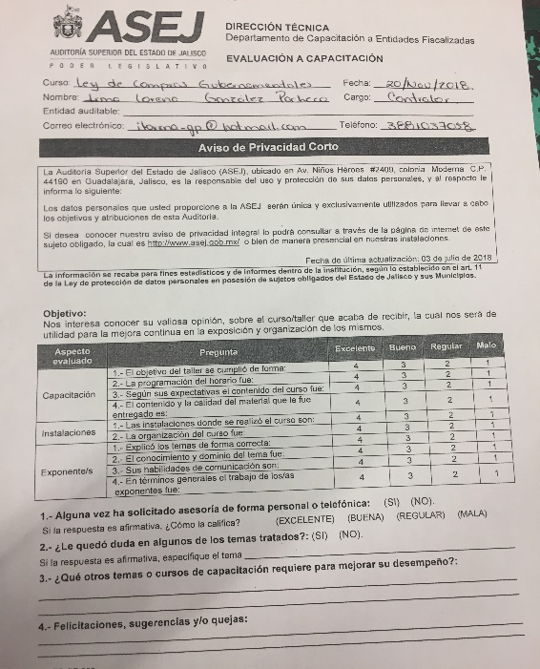
Capacitaciones en Presupuesto 2019 y Ley de Compras Gubernamentales

Slide 20
Capacitación de ley de Compras Gubernamentales

